Slide 1
Създаване на презентация

Slide 2
Презентация
Представяне на информация.
Компютърна презентация – последователност от слайдове с различно съдържание (текст, графика, аудио, видео, диаграми, таблици и блокови схеми

Slide 3
1.Шаблони

Slide 4
1.1Готови шаблони
1

Slide 5
Проектиране
2
1

Slide 6
1.2Създаване на собствен дизайн
1

Slide 7
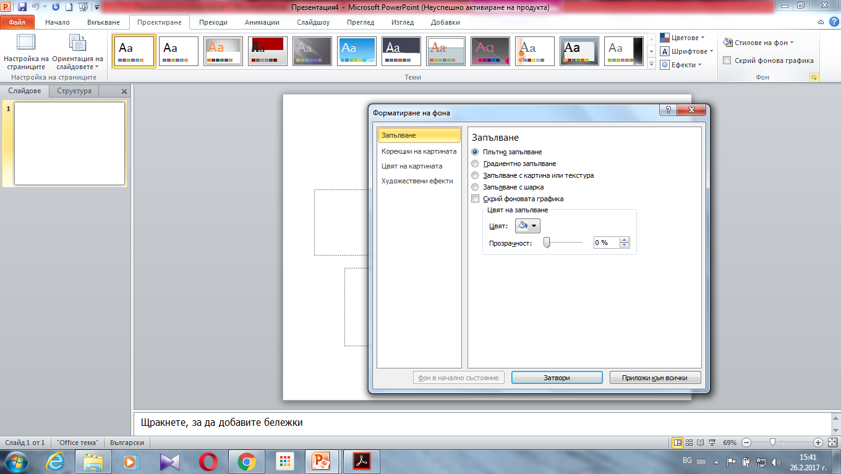
Плътно запълване
1

Slide 8
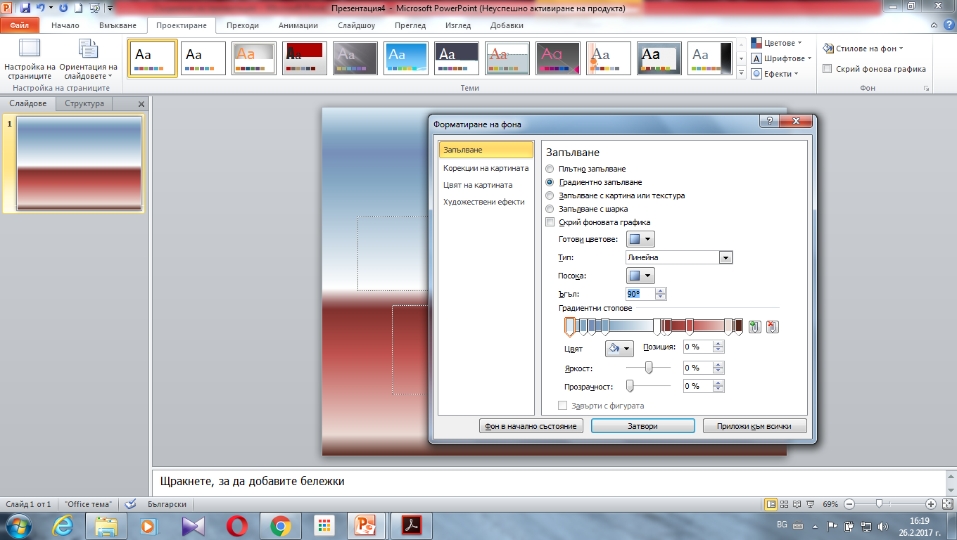
Градиентно запълване

Slide 9
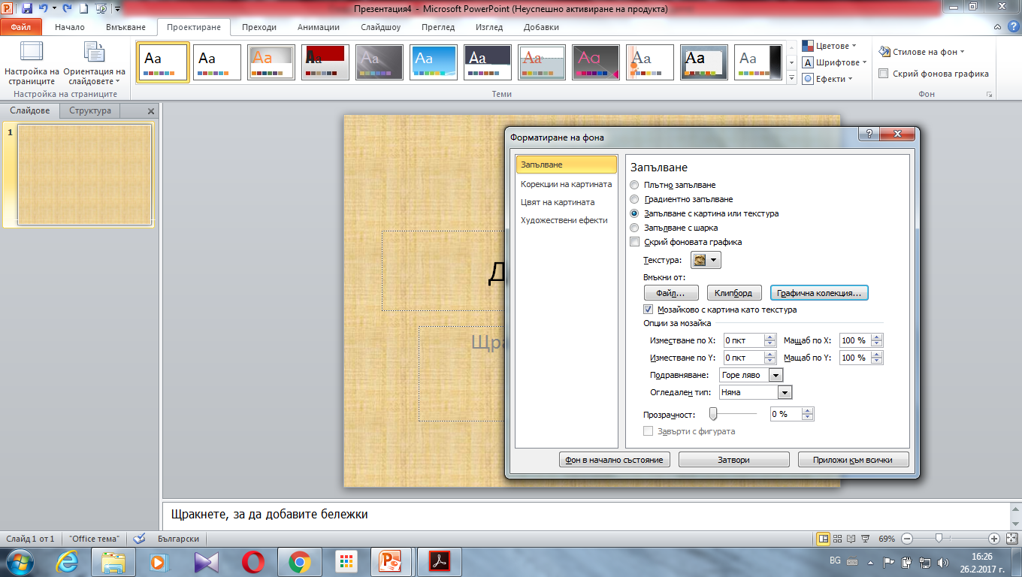
Запълване с картина или текстура

Slide 10
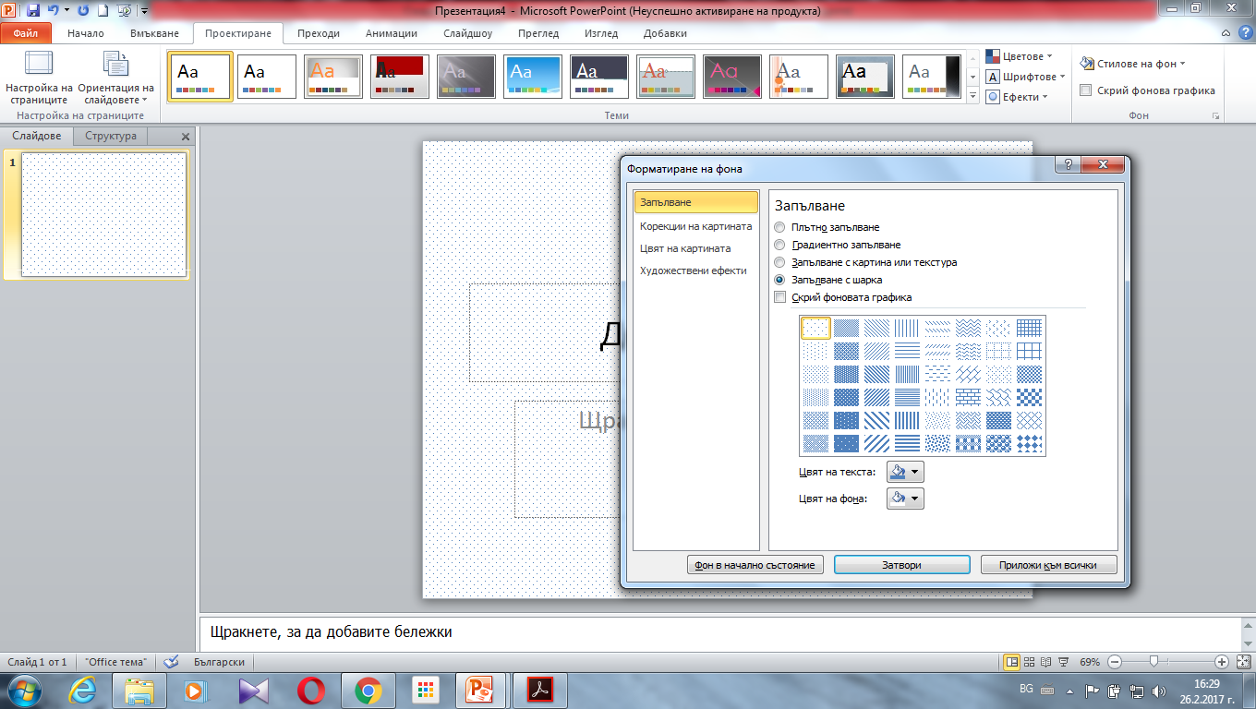
Запълване с шарка

Slide 11
2.Разполагане на обекти върху слайд
1

